Slide 1

Tõrva valla haridus- ja noortevaldkonna arengukava 2030 eelnõu

Slide 2
Protsessi kirjeldus
2019 koostas Geomedia OÜ haridusvaldkonna põhjaliku statistilise analüüsi;
22.10-31.12.2019 fookusgrupiintervjuud ja seminarid haridusvaldkonna juhtide, spetsialistide ja kogukonna kaasamiseks ning vajaduste- huvide kaardistamiseks:
  fookusgrupiintervjuudel 72 osalejat + õpilased
  seminaridel 22 inimest
2020 valmis Tõrva valla hariduse arengukava 2020-2025, mis läbis volikogus I lugemise ja suunati avalikule väljapanekule ning toimus avalik arutelu;

Slide 3
Protsessi kirjeldus
2022 jätkasime arengukava koostamisega
  Kaasasime väliseksperdid Cumulus Consulting OÜ-st Mihkel Laan, haridusekspert Urmo Reitav ja Haridus- ja teadusministeeriumi kohalike omavalitsuste koostöö ja koolivõrgu nõunik Piret Sapp;
  Kohtumine 03.2022- Ülevaade riiklikest arengutest haridusmaastikul ja rahvastikuarengutest Tõrva vallas;
  Kohtumine 05.2022- keskenduti valdkonna sisulistele küsimustele, kus mõtestati õppimise, juhtimise, elukestva õppe, huvihariduse ja noorsootöö teemadel ning pakuti välja konkreetseid tegevusi;
  Lisaks oli kõikidel huvilistel võimalik koosolekutest osa võtta facebook live kaudu ja küsida küsimusi;
  Valmis Tõrva valla Haridus-ja noortevaldkonna arengukava 2030 eelnõu ning suunati avalikule väljapnekule 22.08-06.09.

Slide 4
Tõrva valla haridus- ja noortevaldkonna arengukava 2030 eelnõu ülevaade

Slide 5
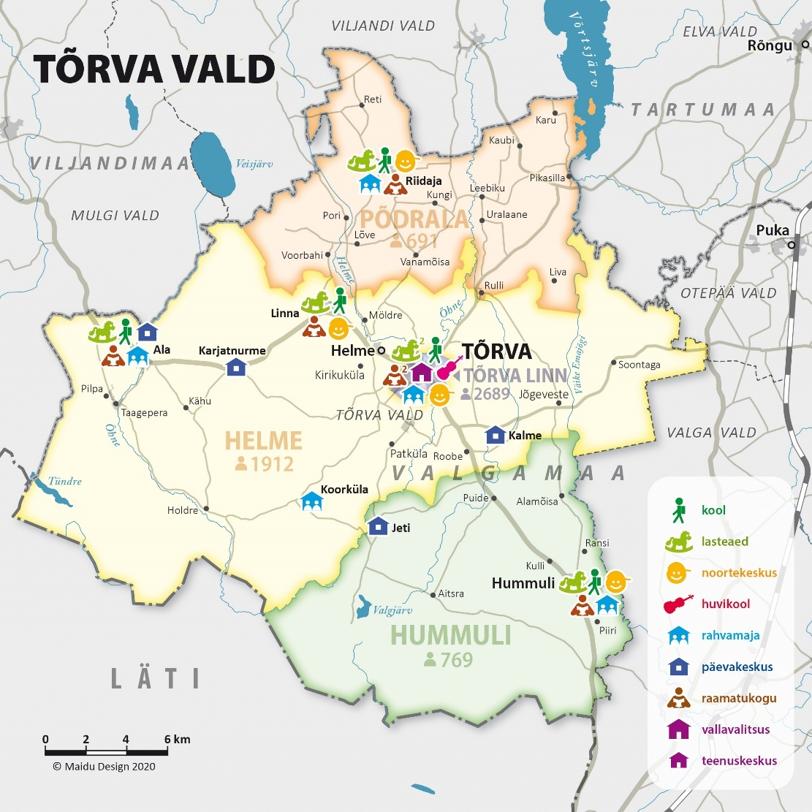

Slide 6
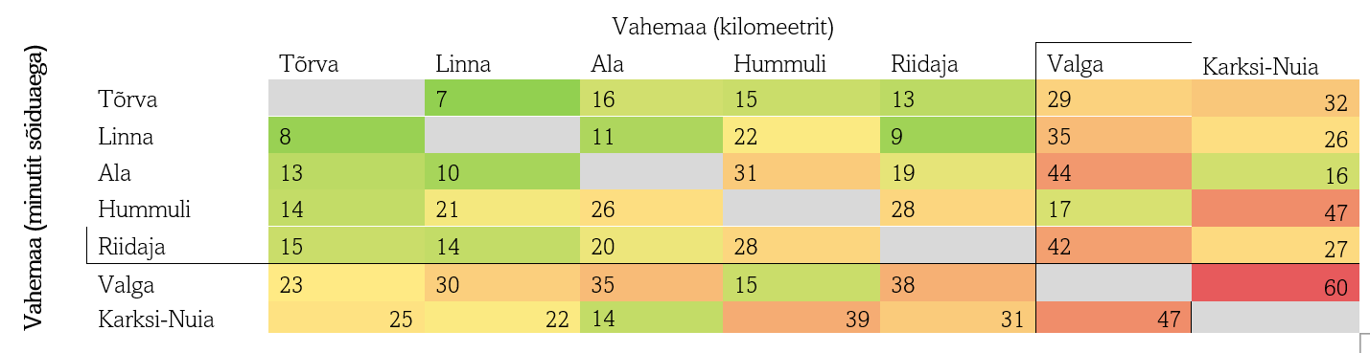
Tabel 1. Haridusasutustega asustusüksuste vahemaad (Regio veebikaart)

Slide 7
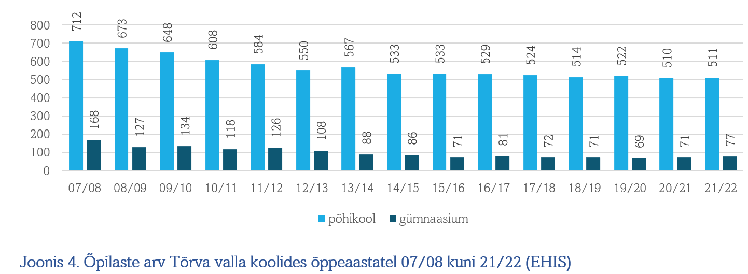
521
74
22/23 õppeaastal

Slide 8
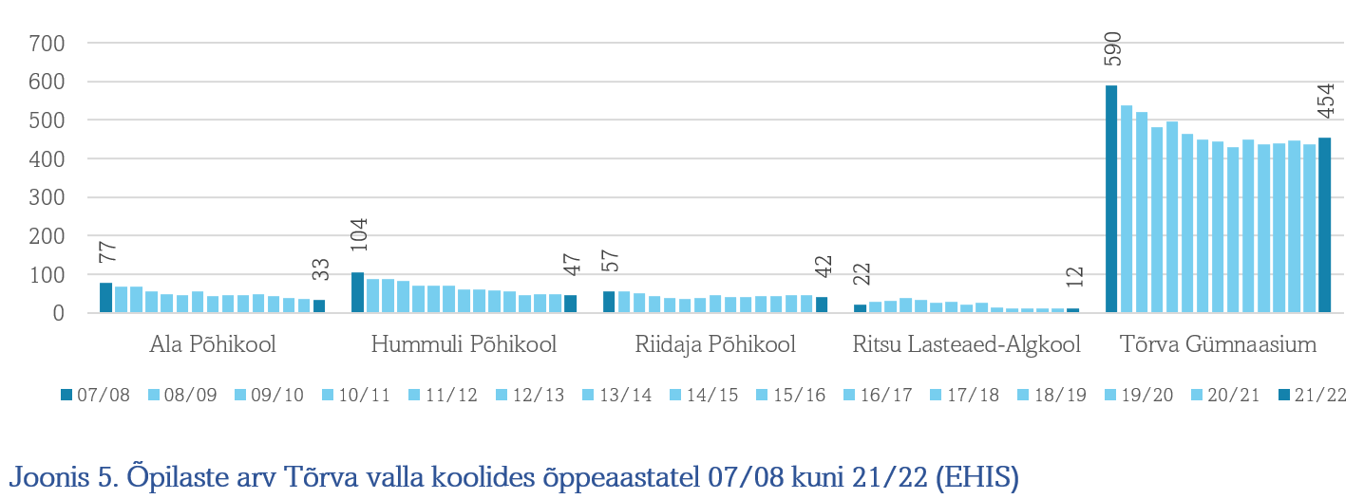
484
31
33
47
9
22/23 õppeaasta

Slide 9
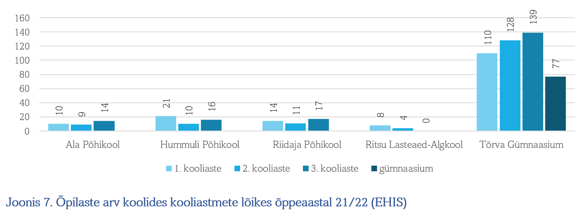

Slide 10
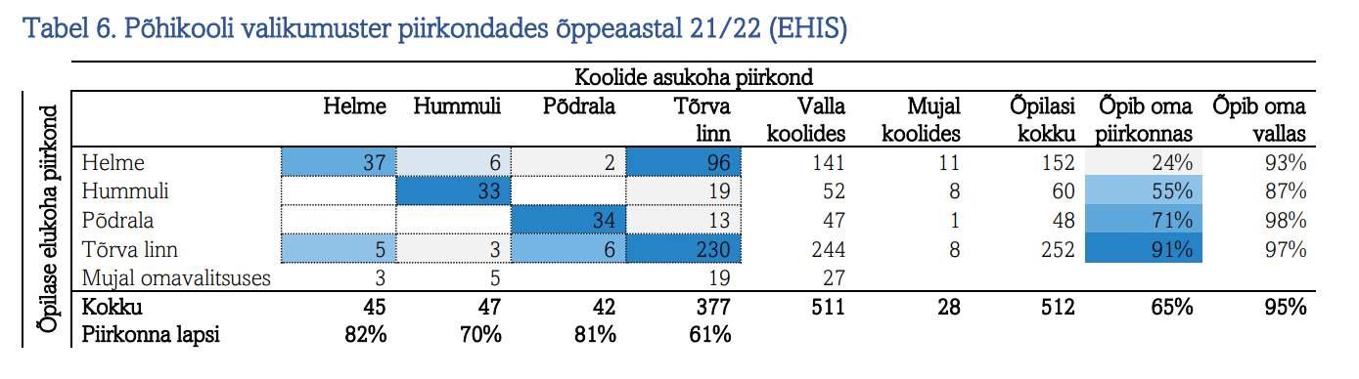
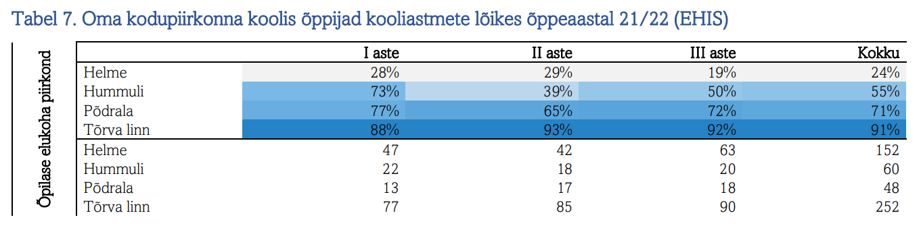
!
!

Slide 11
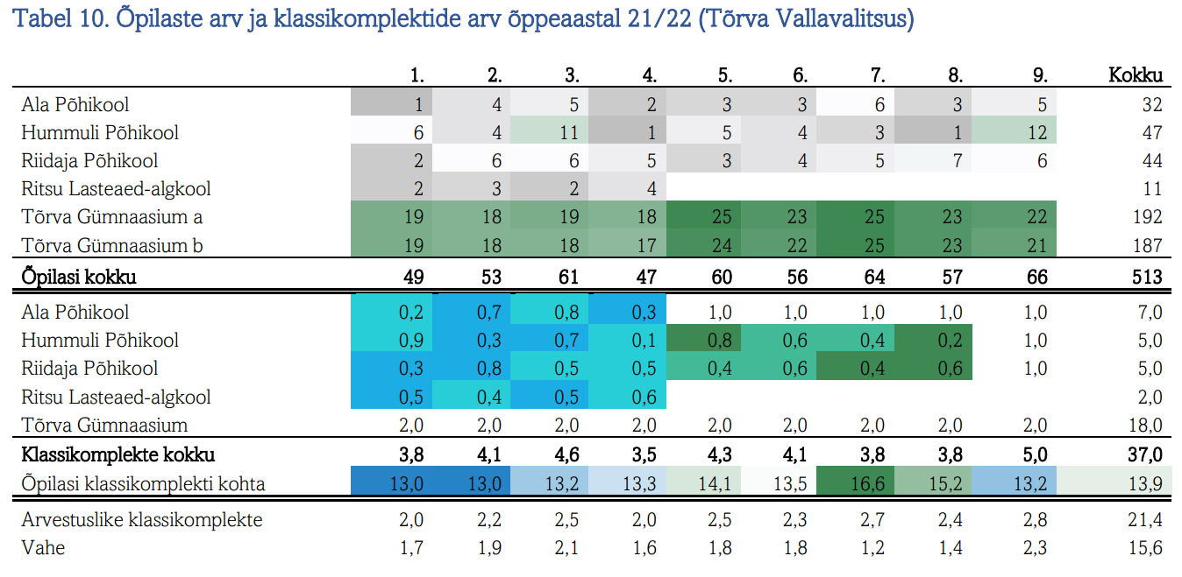
22/23 õa
0
4
5
2
25
24

Slide 12
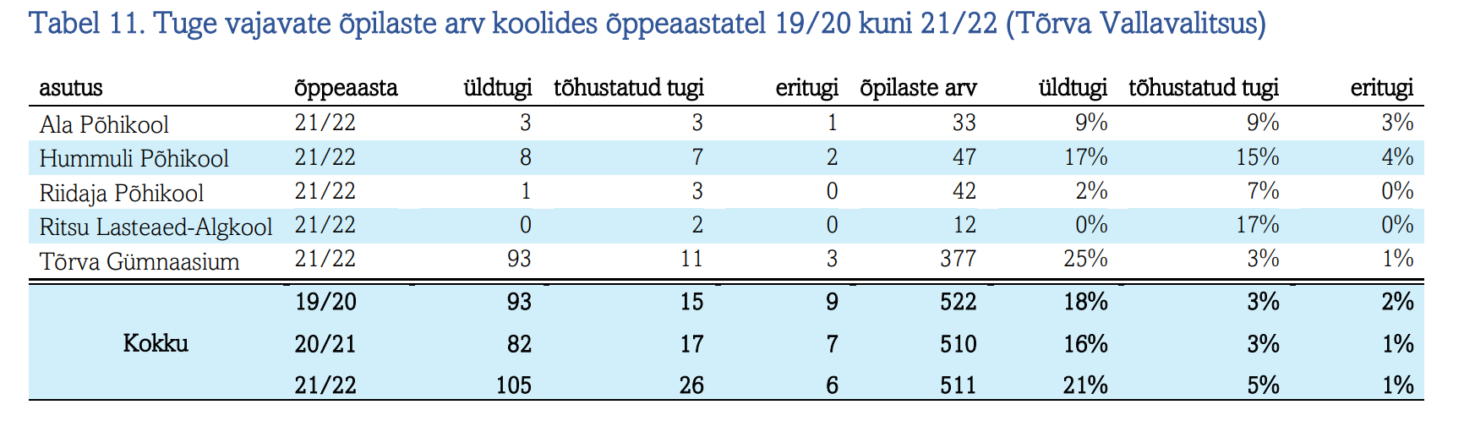
Üldise toe vajadus võib tuleneda õpilase kergemast suulise ja/või kirjaliku kõne probleemist või ajutisest õpiraskusest, mis võib olla tingitud tervislikust seisundist, sh haigestumisest või traumast ja sellega kaasnevast pikemaajalisest puudumisest, psüühilisest või sotsiaalmajanduslikust eriolukorrast jms.
Tõhustatud tuge rakendatakse õpilasele, kes püsiva õpiraskuse, terviseprobleemi või puude tõttu vajab: • Õpet eriklassis. • Pidevat tugispetsialistide teenust ning vähemalt ühte järgnevatest: 1) IÕK, 2) osaajaga õpe individuaalselt või rühmas, 3) pidev individuaalne tugi klassis toimuva õppetöö ajal.
Erituge rakendatakse õpilasele, kes raske ja püsiva psüühikahäire, intellekti-, meele- või liitpuude tõttu vajab puudespetsiifilist õppekorraldust ning pidevat tugispetsialistide teenust lõimituna sotsiaal- ja/või tervishoiuteenustega ning vähemalt ühte järgnevatest: 1) osaajaga õpe individuaalselt või rühmas, 2) pidev individuaalne tugi klassis või 3) õpe eriklassis.

Slide 13
OECD analüüs „Nutikas kahanemisega kohanemine Eestis: regionaalne valmistumine demograafiliseks muutusteks“ 02.2022
Edaspidi on oodata õpilaste arvu kasvu ainult üksikutes suuremates
linnades ja nende lähiümbruses, samas kui mujal, eriti maapiirkondades, kahanemine jätkub.
Kui kahaneva rahvastikuga omavalitsused koondavad koolivõrku, seisavad nad silmitsi 30% suuremate vältimatute kuludega õpilase kohta, võrreldes linnadega. Juhul, kui omavalitsused koolivõrgu tulevase väiksema nõudlusega ei kohanda, on kulude kasv suurim kõige väiksemates omavalitsustes, kus on ka suured vanade ja liiga suurte avalike hoonete ülalpidamise kulud
Kvalifitseeritud õpetajate järelkasvu küsimus teravam just maapiirkondades.
Teisalt, kuna õpilaste arv maakoolides kahaneb ja linnakoolides kasvab, peab vastavalt muutuma õpetajate arv. Erinevus linna- ja maakoolide klasside suuruste ja õpilaste-õpetajate suhtarvu vahel Eestis OECD riikide võrdluses üks suurimaid – maakoolides on keskmiselt iga õpetaja kohta 4 õpilast vähem ja igas klassis 10 õpilast vähem kui linnakoolides.

Slide 14
Eesti haridusstrateegia 2035:
Uued oskused ja oskuste parem kasutamine
Haridussüsteemis tuleb lisaks headele teadmistele ja oskustele õpetada oskuste rakendamist ja ettevõtlikkust – võimekust tegutseda.
Õppimisel keskendutakse enam oskuste omandamisele ning valmisolekule ja oskusele õpitut (iseseisvalt) rakendada, mitte üksnes teadmiste omandamisele. ▪
Tuleviku haridussüsteem peab „tootma“ tehnoloogiliselt kirjaoskajaid inimesi, kes rakendavad ja loovad uusi võimalusi ühiskonna arenguks. Tehnoloogiaoskuse kõrval hoitakse õppekavades tasakaalu tehisliku ning loodusliku, humanitaarse ja sotsiaalse vahel.
Kõigil haridustasemetel on olulised kohanemis- ja enesejuhtimise võime, sotsiaalsed oskused, kriitilise mõtlemise oskus ning loovus, ettevõtlik eluhoiak ja visadus, kuna keskkond muutub üha kiiremas tempos. Nende oskuste omandamiseks on oluline muuta õpetamismeetodeid ja -keskkondi ning leida võimalused oskuste hindamiseks.

Slide 15
Eesti haridusstrateegia 2035:
Õppimine kui koostöö ja õpetaja kui teejuht
Õppimine on õppijakeskne ja koostöine, suunatud iga õppija võimestamisele ja toetamisele, tema eneseteostusele ja toimetulekule eri rollides. Senisest enam on väärtustatud koolirõõm – õppijate ja õpetajate subjektiivne heaolu õppeprotsessis.
Ümber kujundatakse riiklikud alus- ja üldhariduse õppekavad. Seejuures lähtutakse läbivalt nüüdisaegse õpikäsituse eesmärkidest. ▪
Õpetajaamet mitmekesistub. Õpetaja on õppiv professionaal, kes valdab nüüdisaegseid teadmisi õppimisest ja õpetamisest ning üha enam ka väärtuskasvataja, kes kujundab teadlikult õppija hoiakuid. Õpetajatöö sisu fookus liigub õppijate juhendamisele, infovalikute ja tegevuste suunamisele.
Õppimise protsessis keskendutakse enam personaalse õpitee kujundamisele. Hindamise raames antakse motiveerivat tagasisidet, mille eesmärk on toetada õppijat edasiste sammude astumisel.

Slide 16
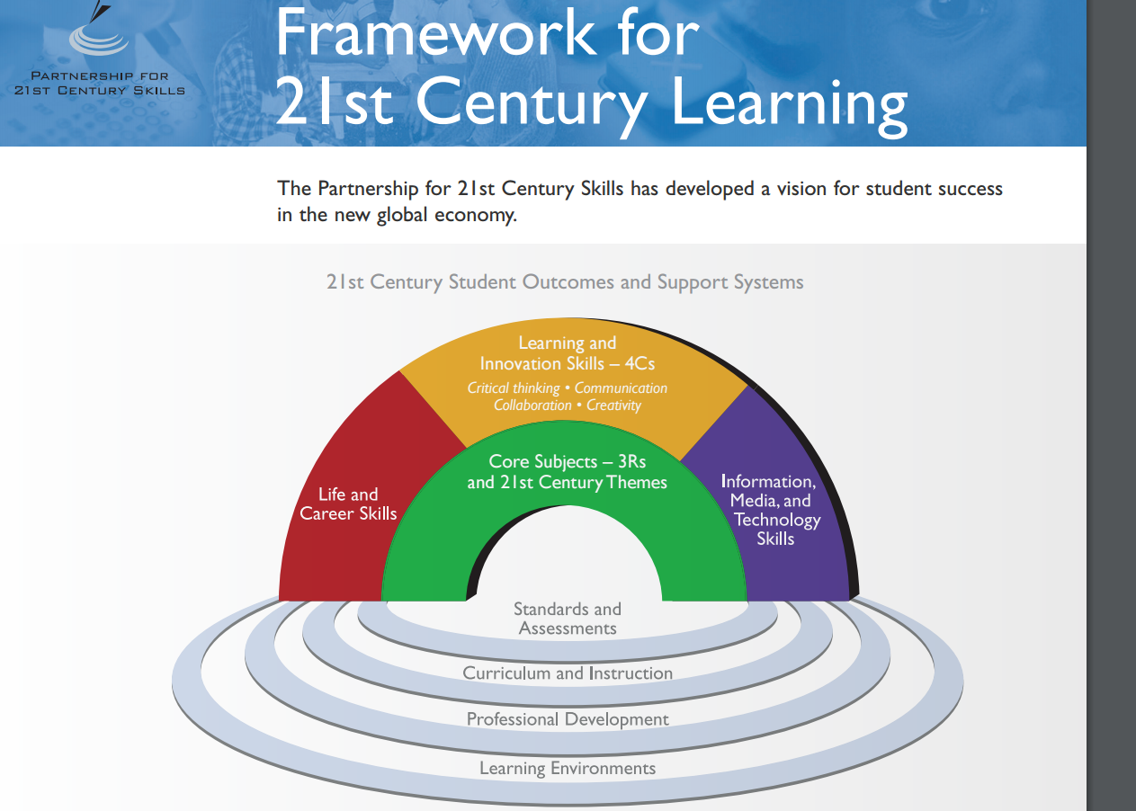
21. sajandi professionaalne areng
... näitab, kuidas aine sügavam mõistmine arendab probleemilahenduse, kriitilise mõtlemise ja teisi 21. sajandi oskusi.
Partnership for 21st Century Learning
Notes:
http://www.p21.org/storage/documents/1.__p21_framework_2-pager.pdf
4. 21st Century Professional Development
Highlights ways teachers can seize opportunities for integrating 21st century skills, tools and teaching strategies into their classroom practice — and help them identify what activities they can replace/de-emphasize
Balances direct instruction with project-oriented teaching methods
Illustrates how a deeper understanding of subject matter can actually enhance problem-solving, critical thinking, and other 21st century skills
Enables 21st century professional learning communities for teachers that model the kinds of classroom learning that best promotes 21st century skills for students
Cultivates teachers' ability to identify students' particular learning styles, intelligences, strengths and weaknesses
Helps teachers develop their abilities to use various strategies (such as formative assessments) to reach diverse students and create environments that support differentiated teaching and learning
Supports the continuous evaluation of students' 21st century skills development
Encourages knowledge sharing among communities of practitioners, using face-to-face, virtual and blended communications
Uses a scaleable and sustainable model of professional development
http://www.p21.org/about-us/p21-framework
http://www.p21.org/storage/documents/docs/P21_Framework_Definitions_New_Logo_2015.pdf

Slide 17
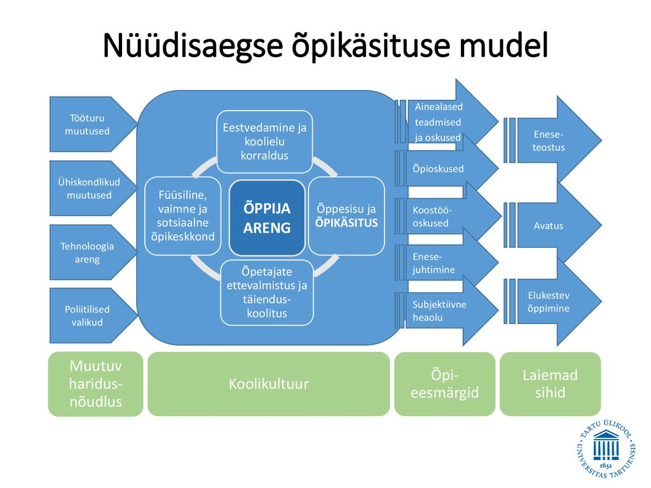

Slide 18
Nüüdisaegse õpikäsituse indikaatorid
Õpilane aktiivsem kui õpetaja
Klassiruumi paigutus muutub sageli
Tehnoloogia on protsessi loomulik osa
Õpilane teab, mida ta õpib ja kuhu peab välja jõudma
Suur osakaal on rühma-, paaris- ja meeskonnatööl
Õpilane oskab tuua teemaga seotud elulisi näiteid
Õpilane loob ise midagi teema raames
Õpilasel on erinevaid valikuid
Õpilasel on tunnis huvitav

Slide 19
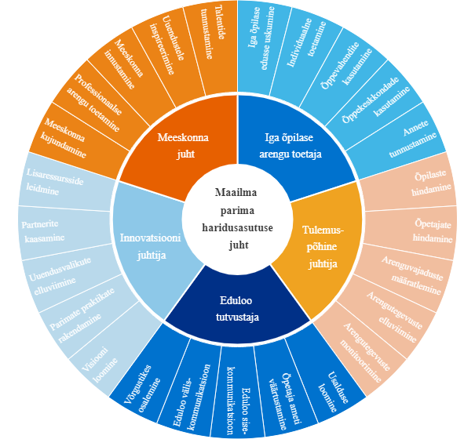


Haridusasutuse juhi
kompetentsimudel

Slide 20
Väljakutsed lähtuvalt hetkeolukorrast
Teenusevajaduse vähenemine
Koolivõrgu mittevastavus ruumimustrile ja ebatõhus haridustaristu
Hariduse kvaliteedi tagamise võimekus II ja III kooliastmes
Õpetajate järelkasvu puudus
Ebapiisav tugi erivajadusega lastele
Killustunud juhtimiskorraldus
Koolivõrgu liigne rahastamisvajadus

Slide 21
Visioon aastaks 2030
Tõrva vallas on tänapäevane haridus igas vanuses õppijale.
Muudatusettepanek:
Tõrva vallas on tänapäevased arengu- ja õpivõimalused igas vanuses õppijale.

Slide 22
Strateegilised eesmärgid:
Kvaliteetne haridusjuhtimine ja -korraldus.
Iga õppija arengut toetav kaasaegne õpikeskkond.
Eneseteostust ja omaalgatust toetav noorsootöö.

Slide 23
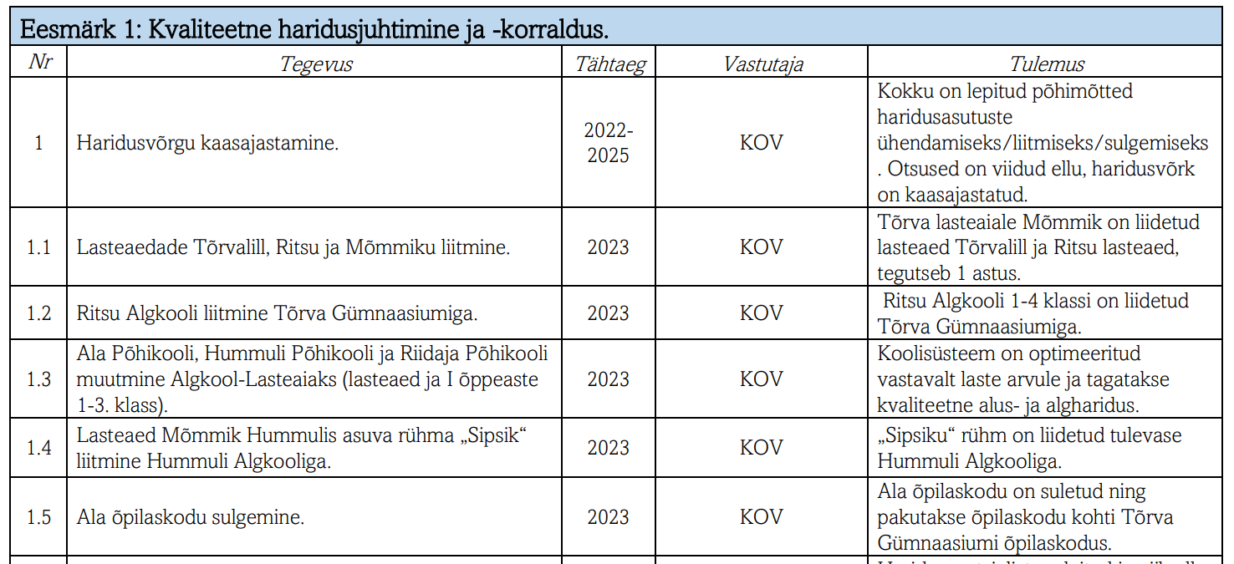

Slide 24
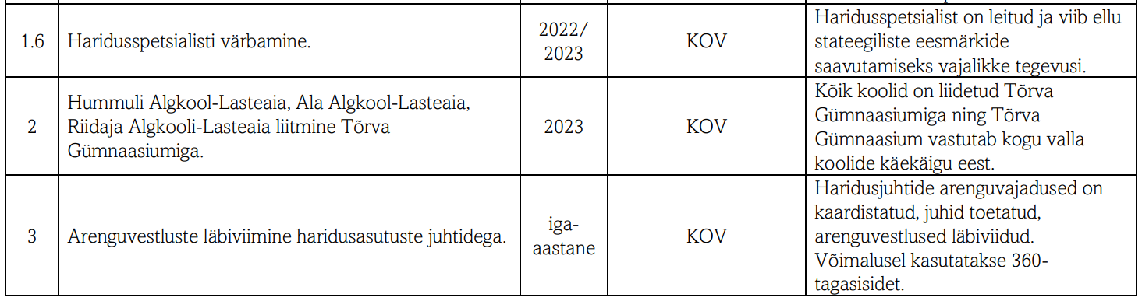
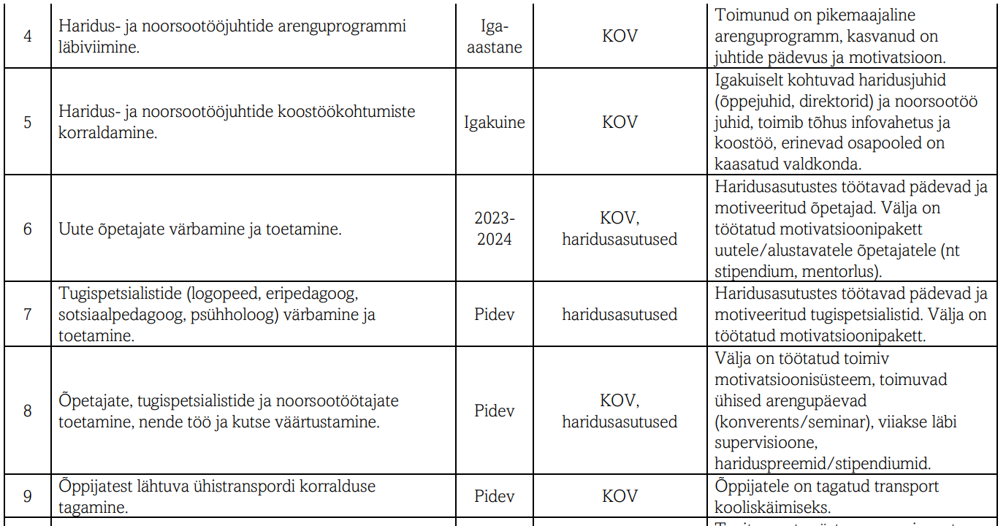

Slide 25
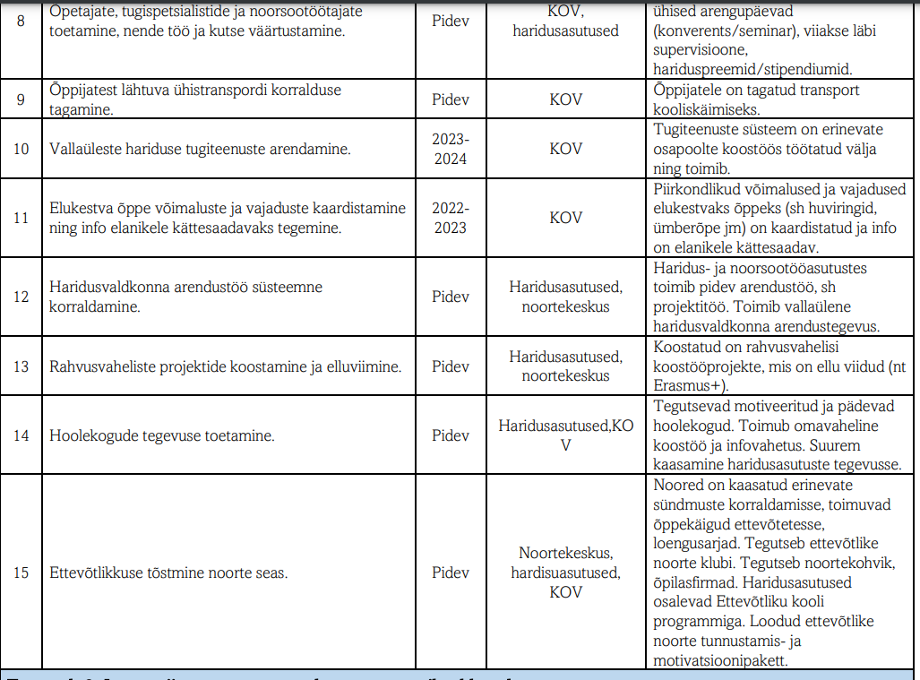

Slide 26
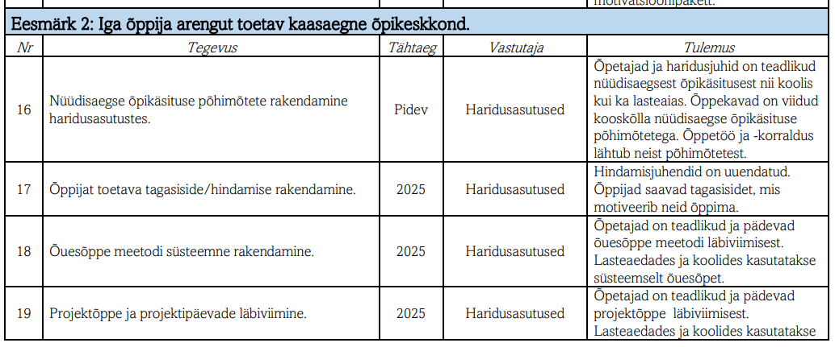

Slide 27
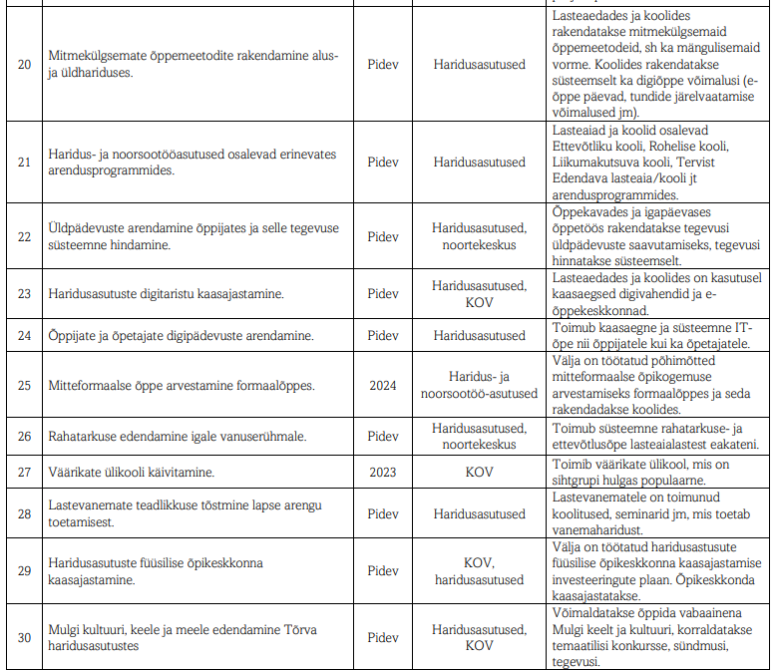

Slide 28
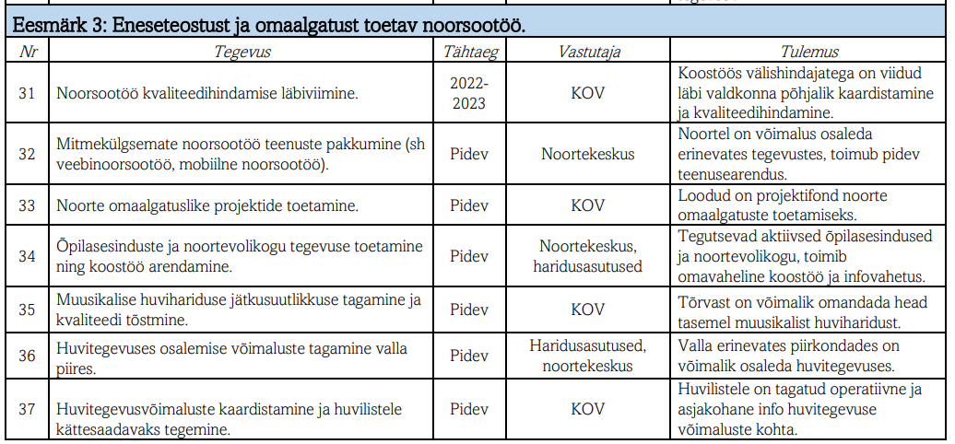

Slide 29
Mõõdikud:
Kvalifitseeritud õpetajate osakaal õpetajate arvust: kasvanud
Põhikooli lõpetajate edasiõppimine: kasvanud
Õppijate rahuolu haridusasutusega: kasvanud
Lapsevanemate rahuolu haridusasutusega: kasvanud
Osalusaktiivsus huvitegevuses ja noorsootöös: kasvanud
Kiusamist mitte kogenud õppijate osakaal: kasvanud
Digilahenduste kasutamine õppetöös ja noorsootöös: kasvanud
Noorsootöös osalevate noorte rahulolu noorsootööga: kasvanud
Omaalgatusfondist taotlevate noorte ja projektide arv: kasvanud
Mini- ja õpilasfirmade arv: kasvanud

Slide 30
Avalikul väljapanekul esitati 23 ettepanekut

Slide 31
Avalikul väljapanekul esitatud ettepanekud
Hummuli Põhikool ja Hoolekogu (4 ettepankut)
1. | Tagada Hummuli Põhikooli I ja II kooliastme säilimine ning liita juurde lasteaia rühm „Sipsik.“
2. | Tagada Hummuli lasteaia ja kooli liitmisega õppejuhi või õppekoordinaatori ametikoht.
3. | Tagada mõistliku ajakuluga transport kooli ja koju (Hummuli piirkond-Tõrva linn).
4. | Tuua välja ja tutvustada vanematele HEV õpilaste tugisüsteemide tagamisega seotut nii Tõrva Gümnaasiumis kui ka Algkool-Lasteaedades.

Slide 32
Avalikul väljapanekul esitatud ettepanekud
Ala Põhikooli õpetajad, õpilased ja lapsevanemad (2 ettepanekut)
1. | Õpilased, kes praegu õpivad Ala Põhikooli II ja III astmes saaksid lõpetada õpingud kodukoolis ega peaks tegema uusi, eelkõige ootamatuid ja pealesunnitud valikuid.
2. | Lasteia personali suurendamine

Slide 33
Avalikul väljapanekul esitatud ettepanekud
Riidaja Põhikooli lapsevanemad (1 ettepanek)
1. | Käesolevaga teevad Riidaja kooli lapsevanemad, vilistlased ja kogukonna liikmed ettepaneku Tõrva valla haridusvaldkonna arengukavas muuta ajakava ja hinnata olukorda ning säilitada veel ühes õppeasutuses, peale Tõrva Gümnaasiumi, põhihariduse omandamise võimalus

Slide 34
Avalikul väljapanekul esitatud ettepanekud
Fraktsioon Valimisliit Ühtne Kogukond (16 ettepanekut)
1. | Lisada arengukavasse optimistlik stsenaarium ja rahvastikuprognoos, millega arvestatakse sisserännet Tõrva valda, tuginedes noorte perede programmile ja erinevatele uuringutele, mille järgi huvi maale elama tulemise vastu on suurenenud.
2. | Viia läbi haridusvõrgu kaasajastamine järkjärguliselt kuni õppeaastani 2026/2027, liites esmalt valla põhikoolid ühtse juhtimise ja koordineerimise alla ning tekitada juhtimiskeskus ühe põhikooli baasil, koos vajaliku tugipersonaliga.
3. | Jätta alles vähemalt üks maapiirkonna põhikool 9-klassilise koolina. Alles jäetav kool peaks pakkuma õppimisvõimalust neile, kes vajavad õppeks rahulikumat keskkonda ja seda vajadusel koos majutusvõimalusega. Teistes põhikoolides tuleks III kooliastmed ümber korraldada järk-järgult kuni õppeaastani 2026/2027 ning samas tuleks analüüsida I ja II kooliastme jätkusuutlikkust pärast üleminekuaja lõppu.
4. | Tõrva Muusikakooli tegevuse kaasajastamine ning oma õppehoone välja ehitamine ja ruumide renoveerimine näiteks Tõrva Kultuurimaja baasil.
5. | Hinnata arengukavas riske seoses õpilaste ja elanike väljarändega juhul, kui puudub alternatiivne hariduse andmise võimalus põhikooli astmes peredele, kes soovivad oma lastele valida väiksemast õppeasutust, kui Tõrva Gümnaasium.
6. | Õpilaskodu tegevuse jätkamine uue ühendasutuse käigus neile, kellel puudub võimalus õppida oma kodus, Tõrva Gümnaasiumi juures ühiselamu võimaluse laiendamine gümnaasiumiõpilastele.

Slide 35
Avalikul väljapanekul esitatud ettepanekud
Fraktsioon Valimisliit Ühtne Kogukond
7. | Mitteformaalse õppe lõimimispõhimõtete sõnastamine ja rakendamine üldhariduskoolides. Teha analüüs, milliseid õppeaineid ja mis tingimustel on võimalik läbida, arvestades mitteformaalõppe kogemust.
8. | Tõrva Gümnaasiumi gümnaasiumiõppeastme säilitamiseks ja kvaliteedi parandamiseks tegevusprogrammi koostamine. Tõrva Gümnaasiumi propageerimine lastevanematele ja noortele mainekujunduse kaudu. 2022/2023 õppeaasta lõpuks Tõrva Gümnaasiumi arengukava koostamine.
9. | Digitaalse taotlussüsteemide kasutusele võtmine hariduse-, kultuuri- ja noorsootöövaldkonna taotluste menetlemiseks, sealhulgas lasteaiakohtade taotlused.
10. | Analüüsida kunsti, tantsu, teatri ja muude kultuuri valdkondade edendamiseks ühise huviharidusasutuse loomist.
11. | Õpetajate järelkasvu tagamine, haridustöötajate ühtse koolitamise ja personalipoliitika kujundamine. Haridustöötajate eneseharimist toetavate ja nende mainet tõstvate projektide käivitamine. Erivajadustega õpilaste õpetamiseks vajaliku kompetentsi hoidmine ja tõstmine. Noortele õpetajatele motivatsioonipaketi sisseseadmine (eluruumide pakkumine, stipendiumid jne).

Slide 36
Avalikul väljapanekul esitatud ettepanekud
Fraktsioon Valimisliit Ühtne Kogukond
12. | Ühtlustada lasteaiaõpetajatel palgad ja puhkused ning seada eesmärgiks tagada lasteaiaõpetajatele, huviharidusõpetajatele ning kutsega noorsootöötajatele vähemalt õpetaja miinimumpalk.
13. | Tõrva valla õpilastele ja haridus- ja noorsootöötajate stipendiumifondi loomine enesetäiendamiseks ja premeerimiseks koostöös kolmanda ja erasektoriga.Tõrva valla õpilastele ja haridus- ja noorsootöötajate stipendiumifondi loomine
14. | Tõrva valla uussisserändajate toetamine Eesti haridusmaastikul hakkamasaamiseks ja kogukonda integreerimiseks.
15. | Luua hariduslike tugiteenuste keskus (näiteks Tõrva Gümnaasiumi,, Tõrva Vallavalitsuse või Tõrva Avatud Noortekeskuse alla), mis teenindaks valla lasteaedasid, noortekeskusi, üldhariduskoole, kui ka huvikoole. Samuti toetaks NEET-noorte ja erivajadustega noorte hakkamasaamist.
16. | Viia Tõrva valla koolidesse I astmetesse kogupäevakooli kontseptsioon. Näitena Tallinna kogupäevakool: https://www.tallinn.ee/et/pelgulinna/kogupaevakool https://gakk.ee/kogupaevakool/

Slide 37
AITÄH!

